Slide 1

«По страницам сказок
дедушки Чуковского»
Подготовила
воспитатель: Умерова Н.Н.

Slide 2
Цель презентации:
Формирование интереса к произведениям К.И.Чуковского у дошкольников с ОВЗ, как к источнику радости и эмоциональной отзывчивости.
Notes:
, как к источнику

Slide 3
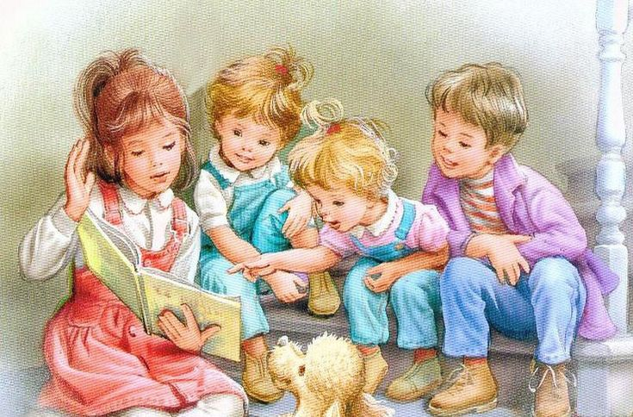
В гости дедушка Корней
Приглашает всех детей.
Но особенно он рад
Пригласить таких ребят,
Кто умеет слушать сказки
Или любит их читать.

Slide 4
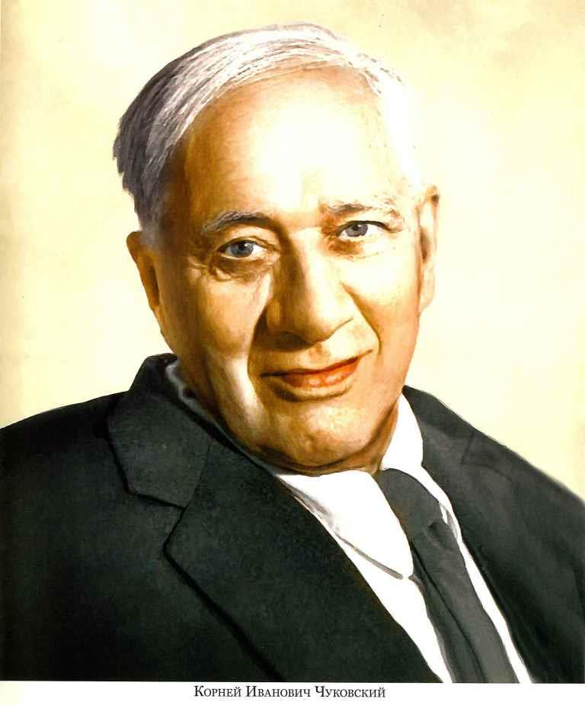
Родился Корней Иванович Чуковский в Петербурге, 31 марта 1882 года.
Детство его прошло в городе Одесса.
Детским поэтом и сказочником
Чуковский стал случайно.
А было это так…
.

Slide 5
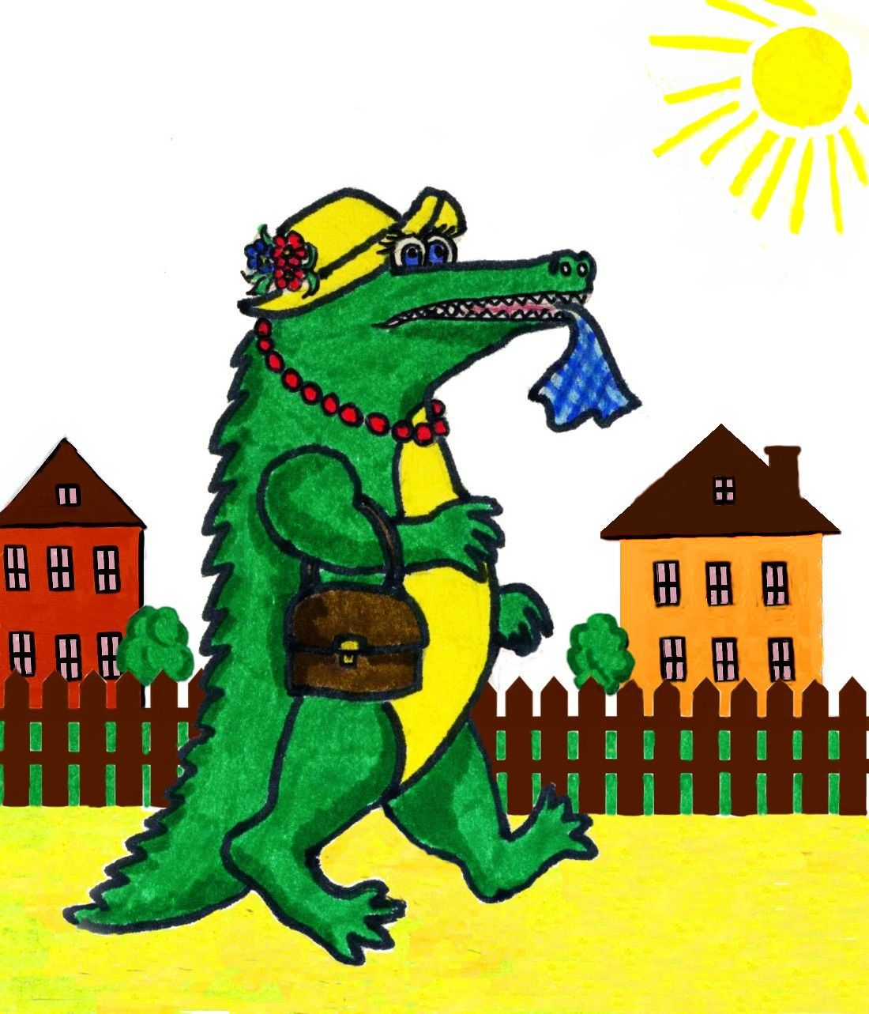
,
Заболел его маленький сынишка.
Корней Иванович вёз его в ночном поезде.
Мальчик капризничал, стонал, плакал. Чтобы как-нибудь развлечь его, отец стал рассказывать ему сказку:
«Жил да был крокодил, он по улицам ходил».

Slide 6

Мальчик неожиданно затих и стал слушать.
Наутро, проснувшись, он попросил, чтобы отец снова рассказал ему вчерашнюю сказку. Оказалось, что он запомнил её всю, слово в слово.

Slide 7
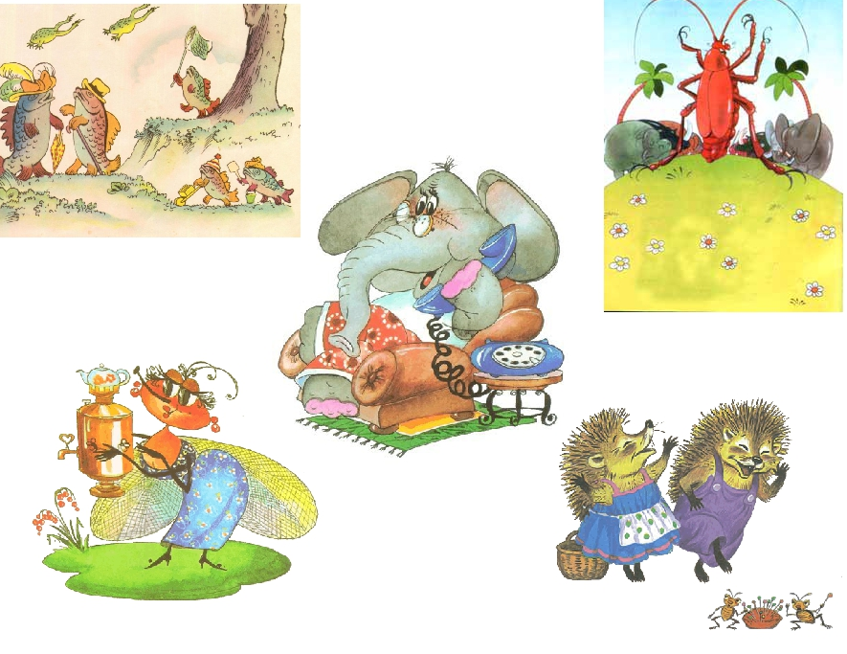
Героями своих произведений
Чуковский сделал зверей, птиц, насекомых.
Кроме животных, активными действующими лицами были и вещи.

Slide 8



А вы, ребята, знаете сказки
Корнея Ивановича Чуковского и их героев?

Slide 9
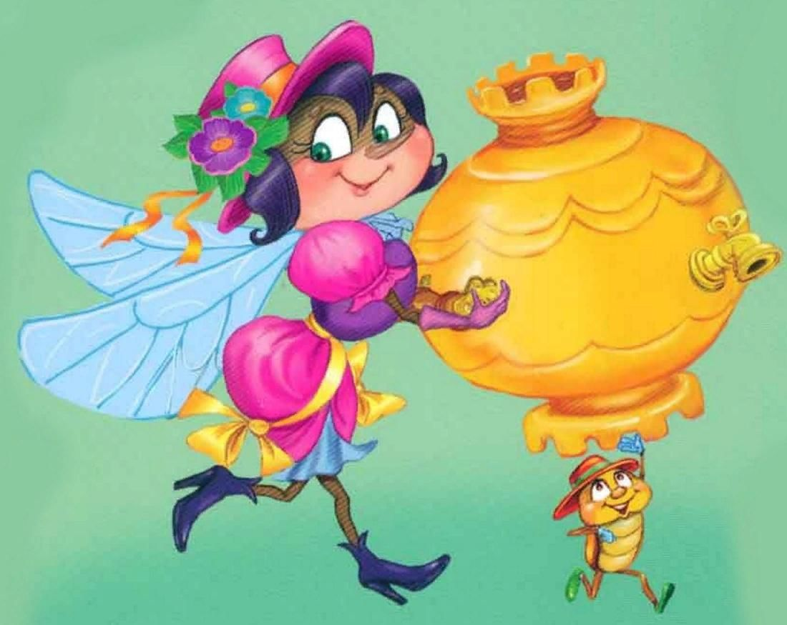
По полю пошла,
Денежку нашла.
Чаю наварила
Гостей пригласила,
В паутину угодила.

Slide 10
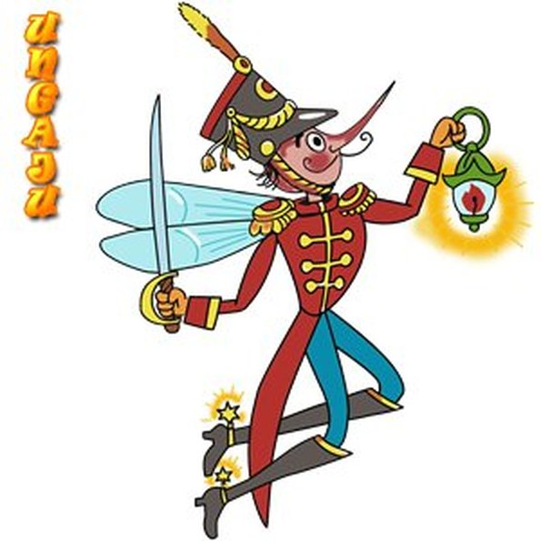
Покупала самовар,
А спасал ее …

Slide 11
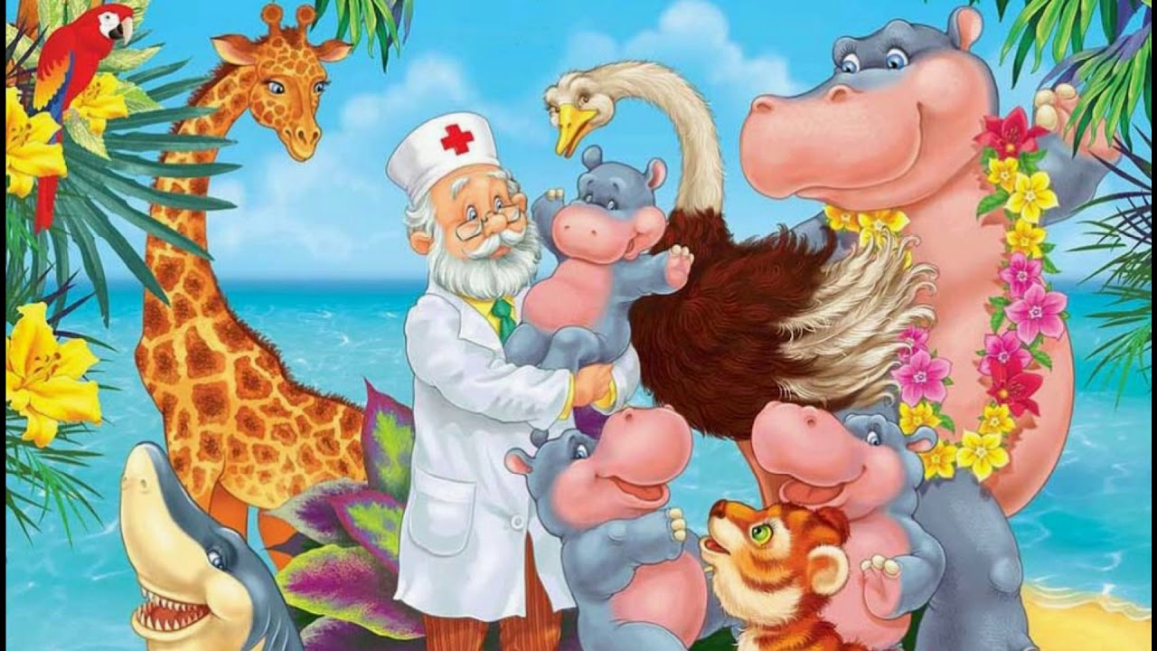
Всех на свете он добрей,
Лечит он больных зверей,
И однажды бегемота вытащил он из болота
Он известен, знаменит, это доктор …

Slide 12
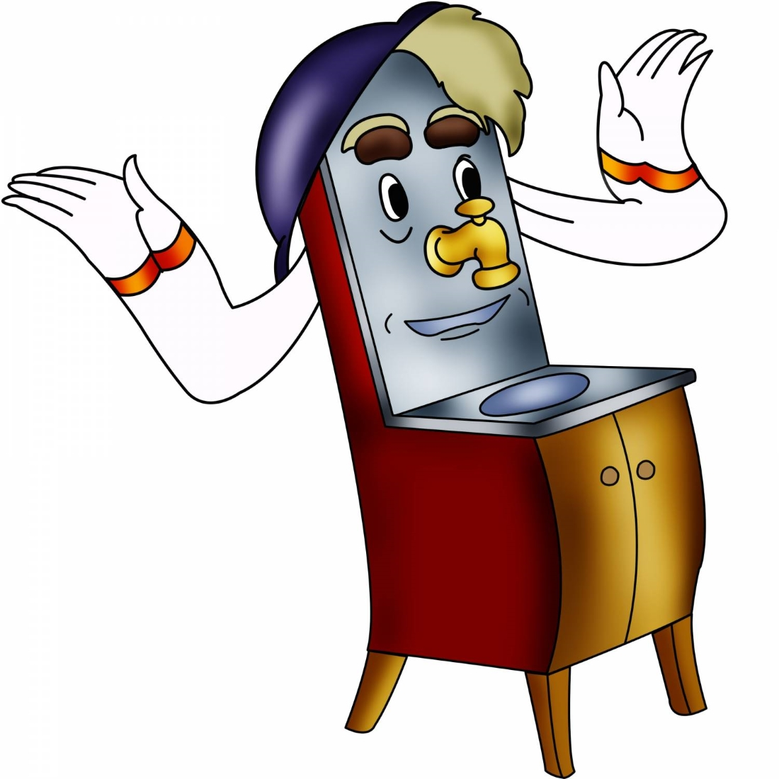
Он грязнуль не любит очень
Сделать чище всех он хочет.
Моет с мылом всех до дыр
Умывальник…

Slide 13
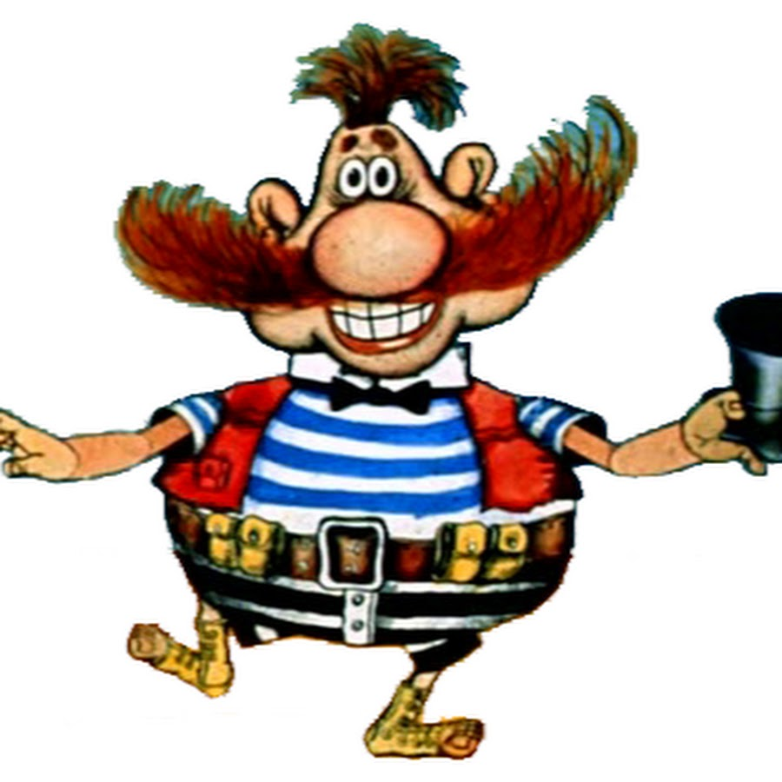
В Африке разбойник,
В Африке злодей,
В Африке ужасный …

Slide 14

Сначала слон мне позвонил,
За ним голодный крокодил.
Потом зайчатки и мартышки –
Кому перчатки, кому книжки.
И вновь, и вновь трезвонит он,
Неугомонный …

Slide 15
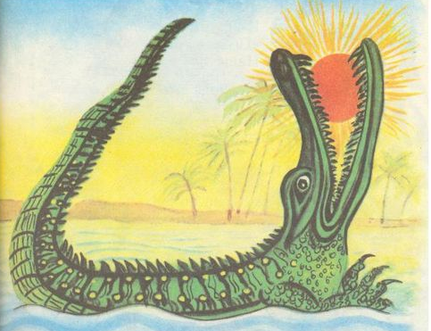
Плачет серенький зайчишка,
Плачет косолапый мишка,
Плачут волк и воробей:
«Солнце, выходи скорей!
Кто же солнце проглотил?»
Жадный, толстый … .

Slide 16
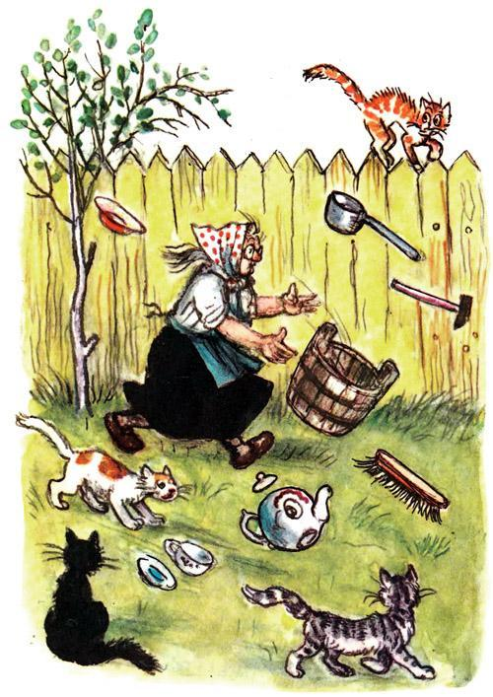
Все вокруг грязнючее,
Все вокруг валяется,
Не чистится, не моется
И не убирается.
Не знаете, кто это?
Не женщина — умора
Ленивая-ленивая
Зовут ее …

Slide 17
А теперь, ребята, давайте посмотрим, кто из следующих сказочных персонажей, не является героем сказок дедушки Чуковского?

Slide 18

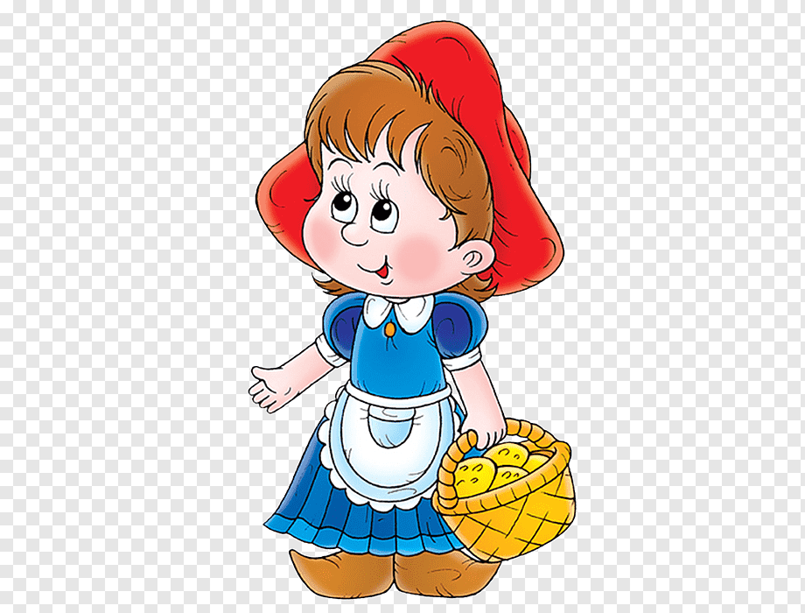
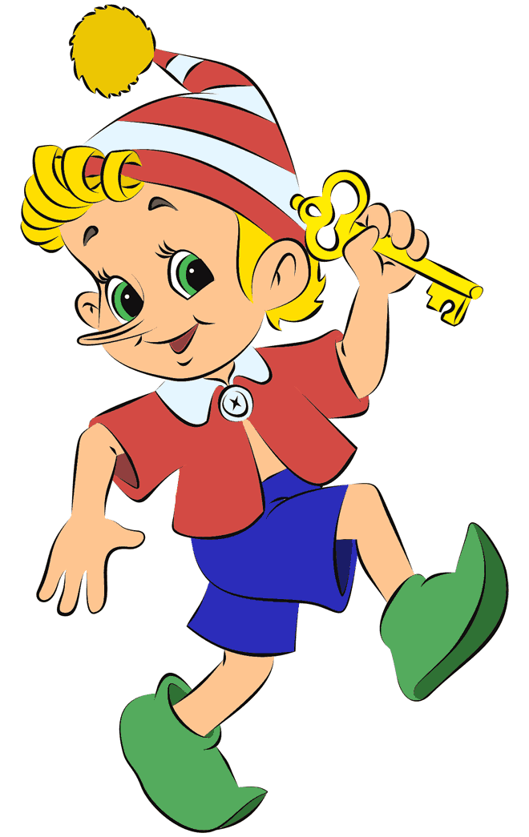

Slide 19
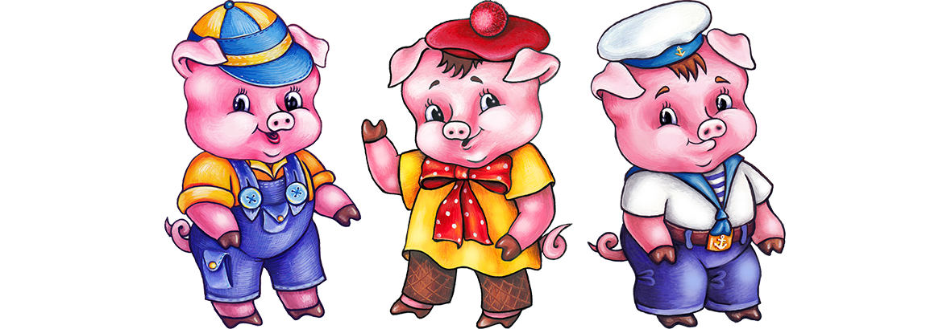


Slide 20
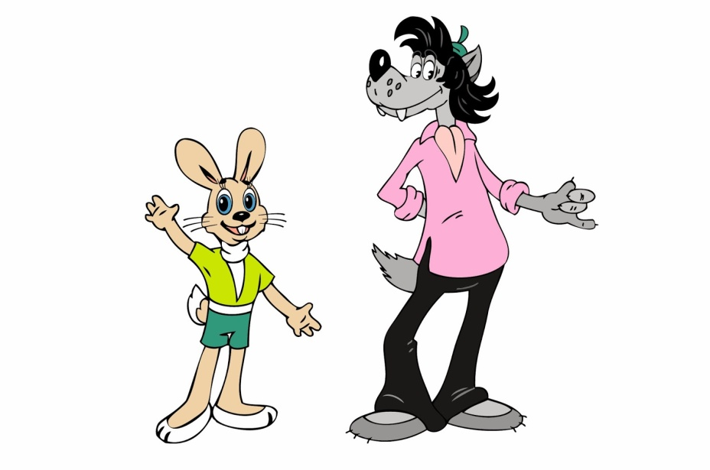


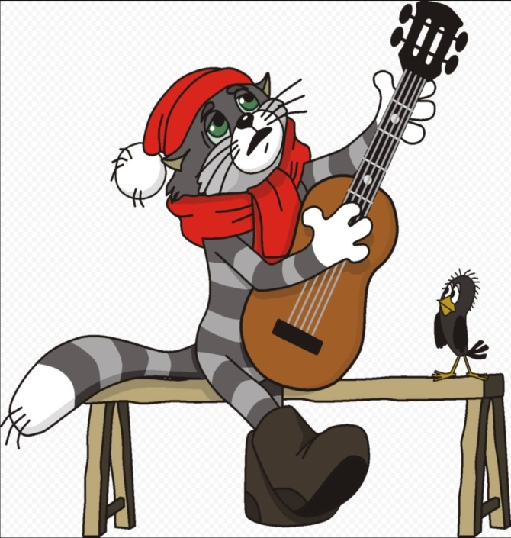

Slide 21
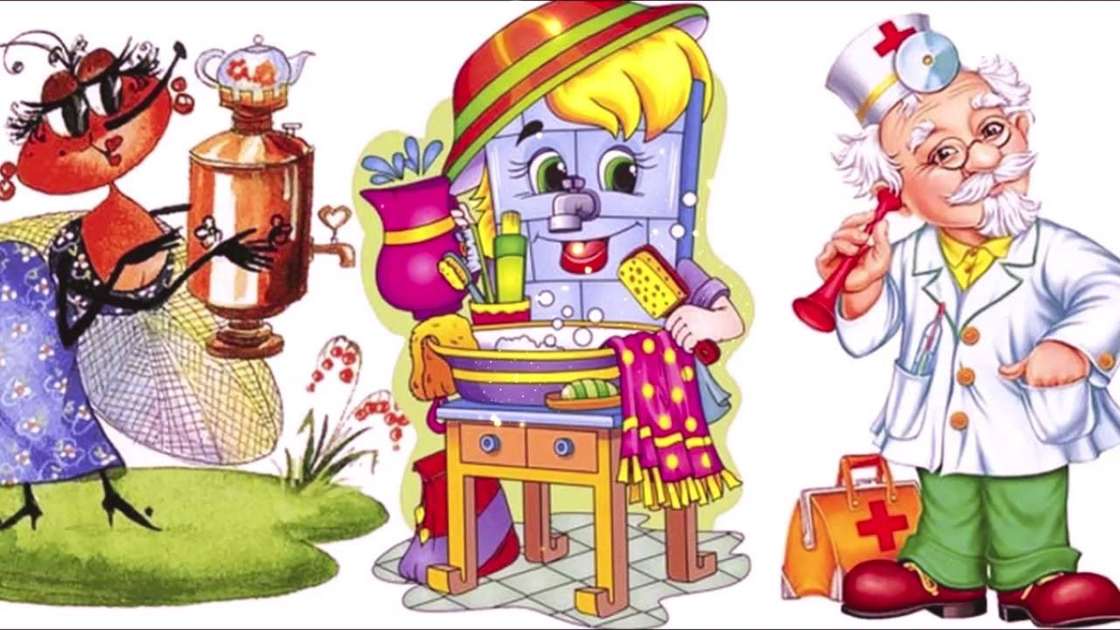
Молодцы ребята!
Вы отлично справились с заданиями.
А это значит, что вы знаете сказки Корнея Ивановича Чуковского!

